Slide 1
第13讲 定位技术
内容：
1.定位的基本概念与性能评价
2.基于测距的定位技术
3.无需测距的定位技术
4.定位技术的应用实例

Slide 2
13.1 定位的基本概念与性能评价
定位：节点定位—用来确定事件发生的位置、协助路由、拓扑管理等
目标定位—基于节点位置的目标跟踪、目标轨迹预测等
1. 信标节点—锚节点
利用GPS确定自己的位置。
2. RSSI—信号接收强度指示
RSSI（Received Signal Strength Indicator），节点接收到的无线信号强度的大小。
3. LoS--视线关系
LoS（Line of Sight )，两个节点之间没有障碍物，可以直接通信。我们称这两个节点具有视线关系。

Slide 3
13.1 定位的基本概念与性能指标
定位精度：绝对精度与相对精度
1. 绝对精度。GPS定位精度1-10m，导航精度5m。商用室内定位精度0.3m。
2. 相对精度。距离误差/距离*100%。
3. WSN平均定位误差。N个未知距离的误差的平均值。
4. 几种常见系统的测距误差。超声波—分米(测距范围十几米)；WiFi和蓝牙—3m（测距范围100m）；GSM—100m(几公里)。
WSN的定位性能指标主要有：
平均定位误差
测距范围
功耗
实时性

Slide 4
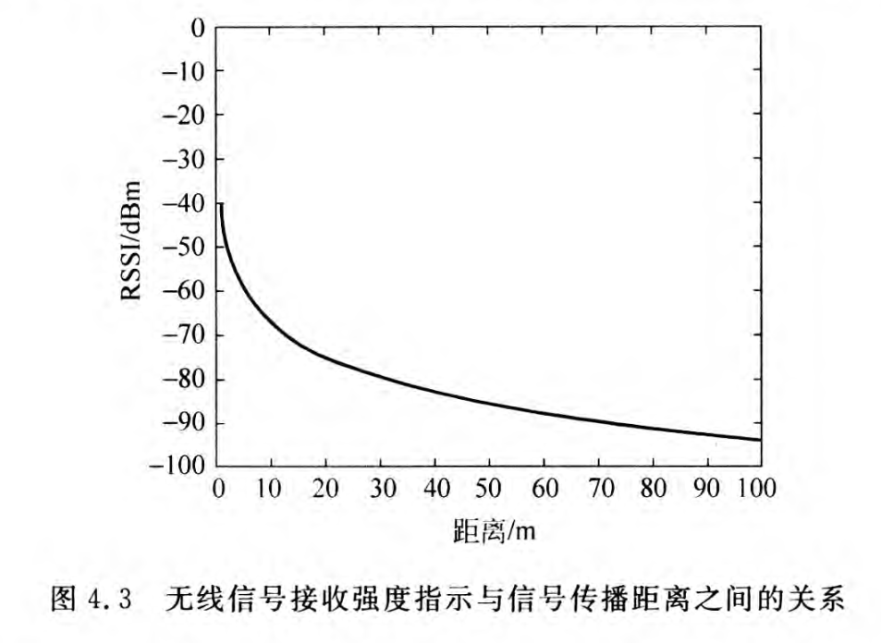
13.2 基于测距的定位技术
定位与距离。
1. 测距方法：
RSSI：
接收机通过接收到的射频信号的能量来确定它与发射机之间的距离。
多径带来的误差：遮挡、折射、反射
误差大，精度低。

Slide 5
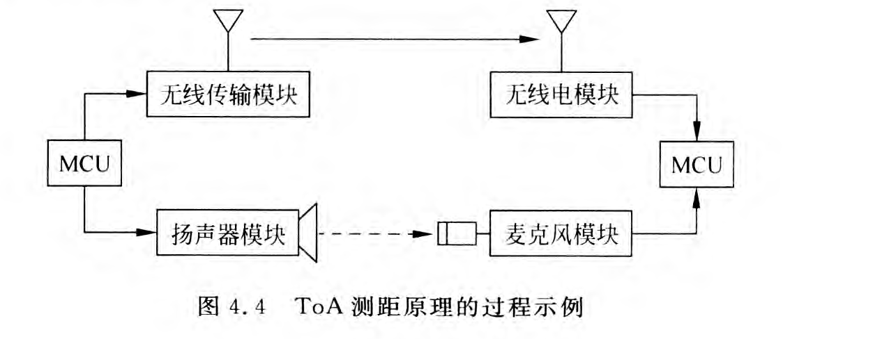
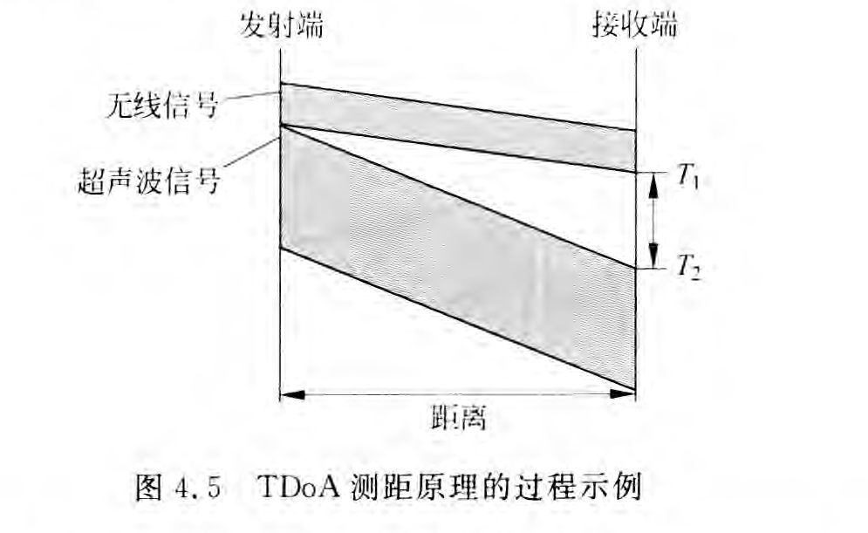
ToA/TDoA：到达时间/到达时间差
无线射频负责传送声波信号的发送时刻
声波用来测距（传播时间*传播速度）
c（声波）= 340m/s
声波传播34m的时间=34/340=0.1s
电磁波传播34m的时间=34/（3*10⁸ ）=0.11μs（太小，不易测量）
测距精度取决于到达时间差，而不是收发时间差。

Slide 6
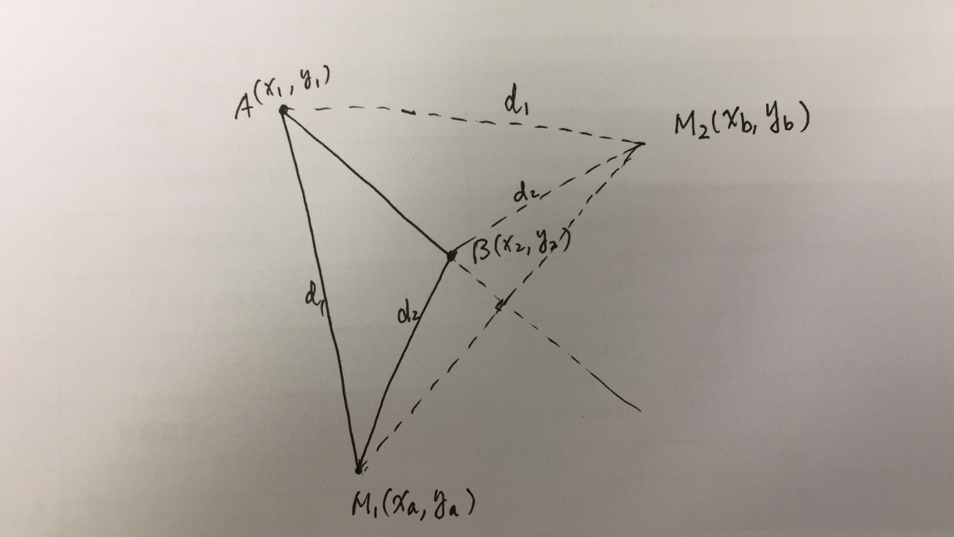
2、多边定位
三边定位法：两个锚节点的坐标分别为A(x1,y1)、B(2,y2)，待定位节点M(x,y)。
方程组有两组解M1(xa,ya)和M2(xb,yb)，无法确定哪一组是节点M(x,y)的位置。但是M1M2被AB垂直平分。
怎么办？增加一个锚节点c(x3,y3)？
增加的这个锚节点除了不能与A、B重合外，其他位置都可以么？
不，不能在AB直线上。
只需要验证M1C=d3或M2C=d3，符合者就是M。

Slide 7
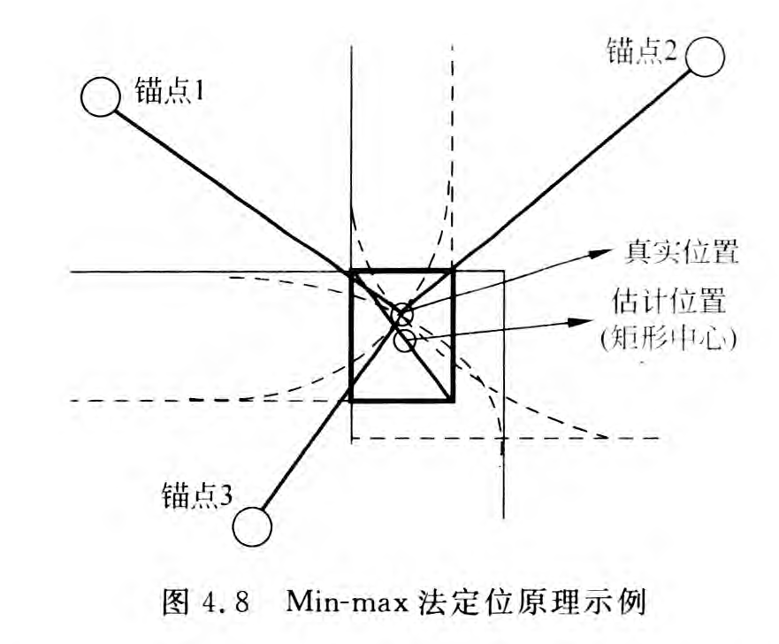
3、Min-Max定位算法
矩形区域:
[max(xi-di), max(yi-di)]X[min(xi+di), min(yi+di)]
假定锚节点的坐标分别为A（100，110）、B（500，120）、C（50，-60），待定位节点M(x,y)到三个锚节点的距离分别是dA=200，dB=150，dC=300，则
xA-dA= -100, xB-dB=350, xC-dC=-250, max(xi-di)=350
yA-dA= -90, yB-dB= -30, yC-dC= -360, max(yi-di)= -30
xA+dA=300, xB+dB=650, xC+dC=350, min(xi+di)=300
yA+dA=310, yB+dB=420, yC+dC=240, min(yi+di)=240
矩形区域：[350，-30]X[300，240]
矩形中心坐标M(325, 105)

Slide 8
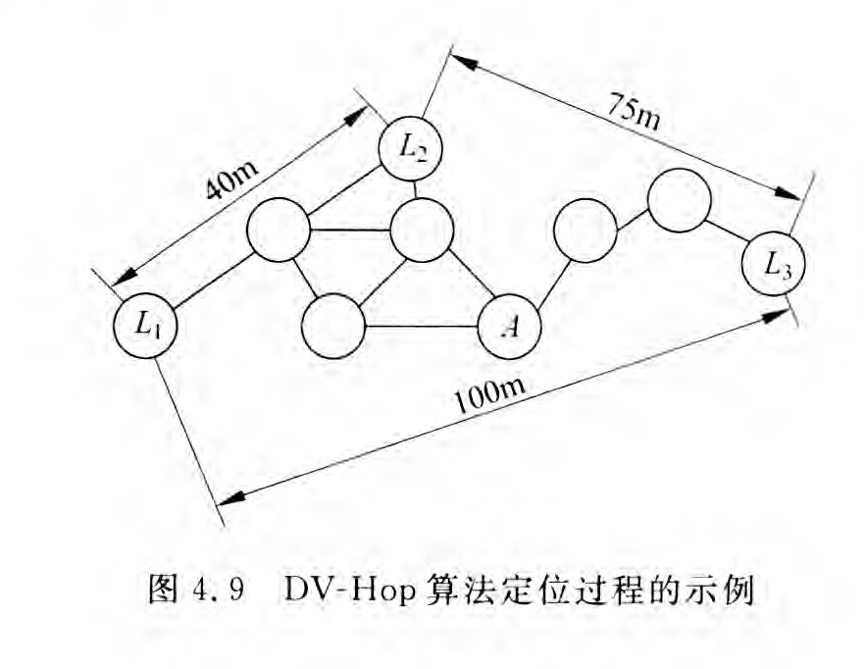
13.3 无需测距的定位技术
1、质心法
质心—多边形的几何中心，其坐标是多边形顶点坐标的平均值。
显然质心法只能确定节点在某个范围之内，误差大大的。通过增加锚节点密度来提高精度。
2、DV-hop法
用跳数估计节点到锚节点的距离
用多边法进行定位
锚节点L1到L2，2跳，平均每跳距离为40/2=20m；
锚节点L2到L3，5跳，平均每跳距离为75/5=25m；
锚节点L1到L3，6跳，平均每跳距离为100/6=17m；
总的跳间距离为（20+25+17）/3=21m。
所以待定位节点距离锚节点L1、L2、L3的距离分别为21*3=63m、21*2=42m、21*3=63m。

Slide 9
13.4 定位系统的应用
导航：引导移动物体沿着规划的路径到达目的地。
包括规划路径和引导移动两个部分。
GPS—室外导航。
定位与跟踪：
WSN—室内定位与跟踪，室外特殊场合定位与跟踪。如使用手环对儿童、老人、精神病人等的跟踪。
基于位置的服务（LBS：Location Based Service）：
手机—通过手机定位获取用户位置信息为用户提供服务。如嘀嘀打车、共享单车、美团、携程、艺龙、微信、QQ、支付宝等等。
基于位置的路由技术
GPSR协议(Greedy Perimeter Stateless Routing) 贪婪周边无状态路由协议
GPER协议(Geographic Power Efficient Routing)基于位置的能效路由
GEAR协议(Geographical and Energy Aware Routing)地理位置和能量感知路由
GEM协议(Graph Embedding)图形嵌入

